Slide 1
Практика внедрения телемедицинского мониторинга. О чем не принято говорить вслух?
Исаева Анна владимировна – к.м.н., кардиолог, зам.главного врача ГАУЗ СО «ЦГБ №20» Екатеринбург

Slide 2
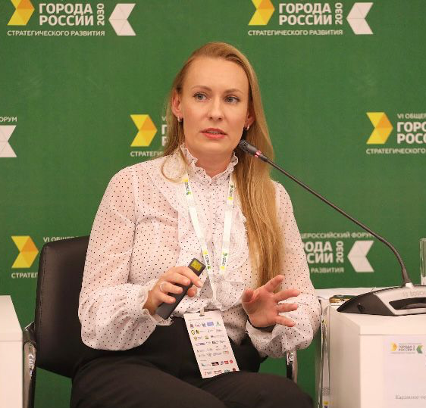
Медицина:
5 действующих врачебных сертификатов (кардиология, терапия, УЗИ, ФД, ОЗЗО)
15 лет практики (Гос и частная)
преподаватель, лидер мнений (social media)
Организация здравоохранения:
В должности зам руководителя 8 лет
Отвечаю за качество оказания МП, проектное управление, клинико-экспертную работу МО
7 успешно реализованных проектов в сфере менеджмента качества МП
Наука:
17 лет работа в международных РКИ
к.м.н., в процессе написания докторской диссертации на тему ТММ
преподаватель, лидер мнений (social media)
57 публикаций
Более 80 докладов на конгрессах
Цифра:
В 2020-2022 реализован проект ТММ за больными центра ХСН на базе ЦГБ 20 (5 публикаций, в тч ESC 2021, более 10 выступлений на международных и национальных конгрессах, премия Губернатора СО)
Участие в 4 пилотных проектах по ТМ с ТФОМС и МЗ СО в 2021-2022 гг
Член Комитета цифровых инноваций Национальной Ассоциации Управленцев сферы Здравоохранения;
Приоритетные направления – улучшение цифровой готовности пациентского сообщества (Директор Института пациентов ООО «DocStarClub»)

Slide 3
Дизайн исследования
Пациенты с верифицированной ХСН, выписанные из стационара
Группа 1
Телефонное ДДН + очное наблюдение
Группа 2
ДДН в ПО «Медсенжер» + очное наблюдение
Группа 3
Очное наблюдение
НАБЛЮДЕНИЕ 12 МЕСЯЦЕВ, 4 визита
КОНТРОЛЬ ЛАБОРАТОРНЫХ, ИНСТРУМЕНТАЛЬНЫХ ОБСЛЕДОВАНИЙ
ОЦЕНКА КОНЕЧНЫХ ТОЧЕК
ОЦЕНКА ПРИНИМАЕМОЙ ТЕРАПИИ
ОЦЕНКА ПРИВЕРЖЕННОСТИ К ЛЕЧЕНИЮ, УДОВЛЕТВОРЕННОСТИ КАЧЕСТВОМ ДН, УДОБСТВА ФОРМЫ ДН, ОЦЕНКА ЦИФРОВОЙ ГОТОВНОСТИ

Slide 4
Результаты телемедицинского мониторинга в сравнении со стандартным ДН*
Влияние типа амбулаторного наблюдения (дистанционное/очное) на конечные точки через 3 месяца
Влияние типа амбулаторного наблюдения (дистанционное/очное) на конечные точки через 12 мес
ОШ 2,73, ДИ 95% (1,1; 7,39)
Группа 1 vs Группа 2
ОШ 1,39, ДИ 95% (0,19;0,81), р=0,011
_____________________________
*ДН – диспансерное наблюдение
Notes:
Ухудшение течения ХСН, потребовавшее МП

Slide 5
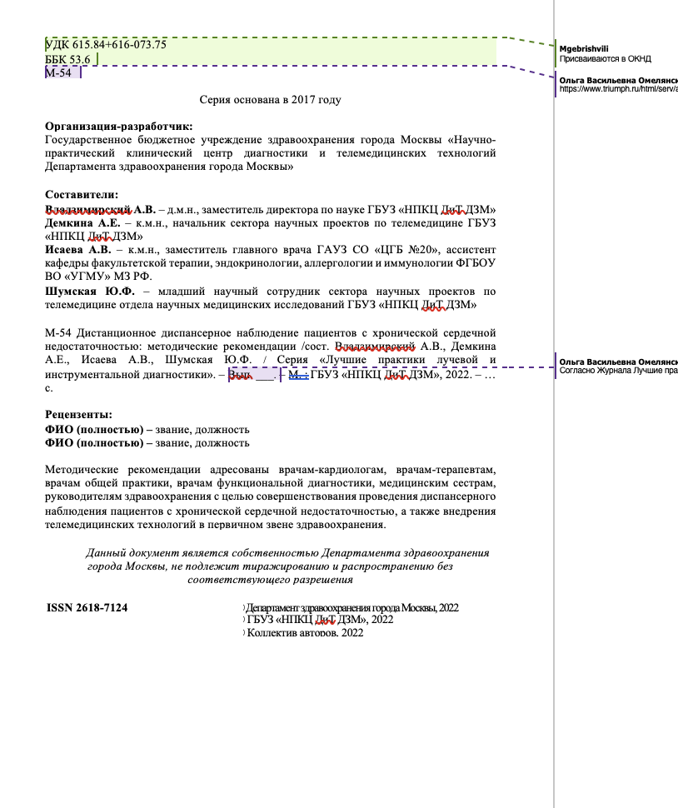
Методические рекомендации

Slide 6
С чем столкнулись врачи в ГАУЗ СО «ЦГБ №20»
Длительность ТММ у пациентов с ХСН 2020-2022 гг
Из 368 больных, выписанных из КО в период набора, 180 было рандомизировано в группу ТММ с ПО,
из них 30% отказались от данного вида ДН, 10% не имели технической возможности, 7% не проявились после
Регистрации в программе
Выявленные проблемы при ТММ с ПО:
1. отсутствие у пациентов навыка проведений измерений, тонометров, напольных весов и др. и отсутствие ЖЕЛАНИЯ заносить данные в приложение
2. попытки пациентов получить полную медицинскую консультацию, использование ПО как чата с врачом
3. Утрата интереса (не видят смысл? Не доносятся ценности)

Slide 7
Оценка цифровой готовности пациентов с ХСН: дизайн исследования
Анкетирование пациентов межрайонного центра ХСН ГАУЗ СО «ЦГБ №20» (87% - стационар; 9,3% - он-лайн, 3,7% - поликлиника);
54 респондента;
Средний возраст 64,79 [54;81] лет;
Мужчины 44,4%, женщины 55,6%;
1) Опросник Mini-Cog;
2) 9-и пунктовая Европейская шкала оценки способности к самопомощи пациентов с ХСН;
3) Анкета по изучению цифровой грамотности, компетенции, доверия (21 вопрос).

Slide 8
Результаты изучения цифровой грамотности пациентов с ХСН
>22,5 б.
<22,5 б.
38% - менее 4б.
Макс.балл 45 – низкая способность к самопомощи
20 пациентов (38%)– набрали более 30 баллов по EHFScBS-9

Slide 9
Результаты изучения цифровой готовности пациентов с ХСН
Анкета по изучению цифровой грамотности 21 вопрос:
Блок по оценке цифровых компетенций: 6 вопросов;
Блок по оценке цифрового доверия: 3 вопроса;
Блок по изучению цифровой грамотности: 4 вопроса;
Вопросы о наличии гаджетов, постоянного доступа в Интернет, об уровне образования, месте проживания, статусе (пенсионер/работающий).

Slide 10
1. Результаты изучения цифровой грамотности пациентов с ХСН
Наиболее сильно влияли на показатели цифровой грамотности:
Низкий балл по шкале Mini-Cog
Высокий балл по шкале EHFScBS-9
Возраст

Slide 11
2. Результаты изучения цифровой компетентности пациентов с ХСН
У 81,2% пациентов среди ближайшего окружения есть лица, которые могут помочь осуществить телемедицинскую услугу с использованием ПК или мобильного устройства

Slide 12
3. Результаты изучения цифрового доверия пациентов с ХСН
*ТМК – телемедицинские консультации
*МП – медицинская помощь
64,6% пациентов заявили о применимости телемедицинских технологий при оказании медицинской помощи

Slide 13
Выводы:
В изученной когорте пациентов с ХСН уровень цифровой грамотности и цифровых компетенций по отдельным позициям низкий;
Уровень доверия пациентов с ХСН к цифровым технологиям высокий;
Готовность пациентов с ХСН к активному внедрению телемедицинских технологий при оказании медицинской помощи является высокой;
Требуется разработка обучающих, в т.ч. практических программ для повышения цифровых компетенций пациентов с ХСН и более активное привлечение родственников (иных лиц из близкого круга) для улучшения цифровых навыков.

Slide 14
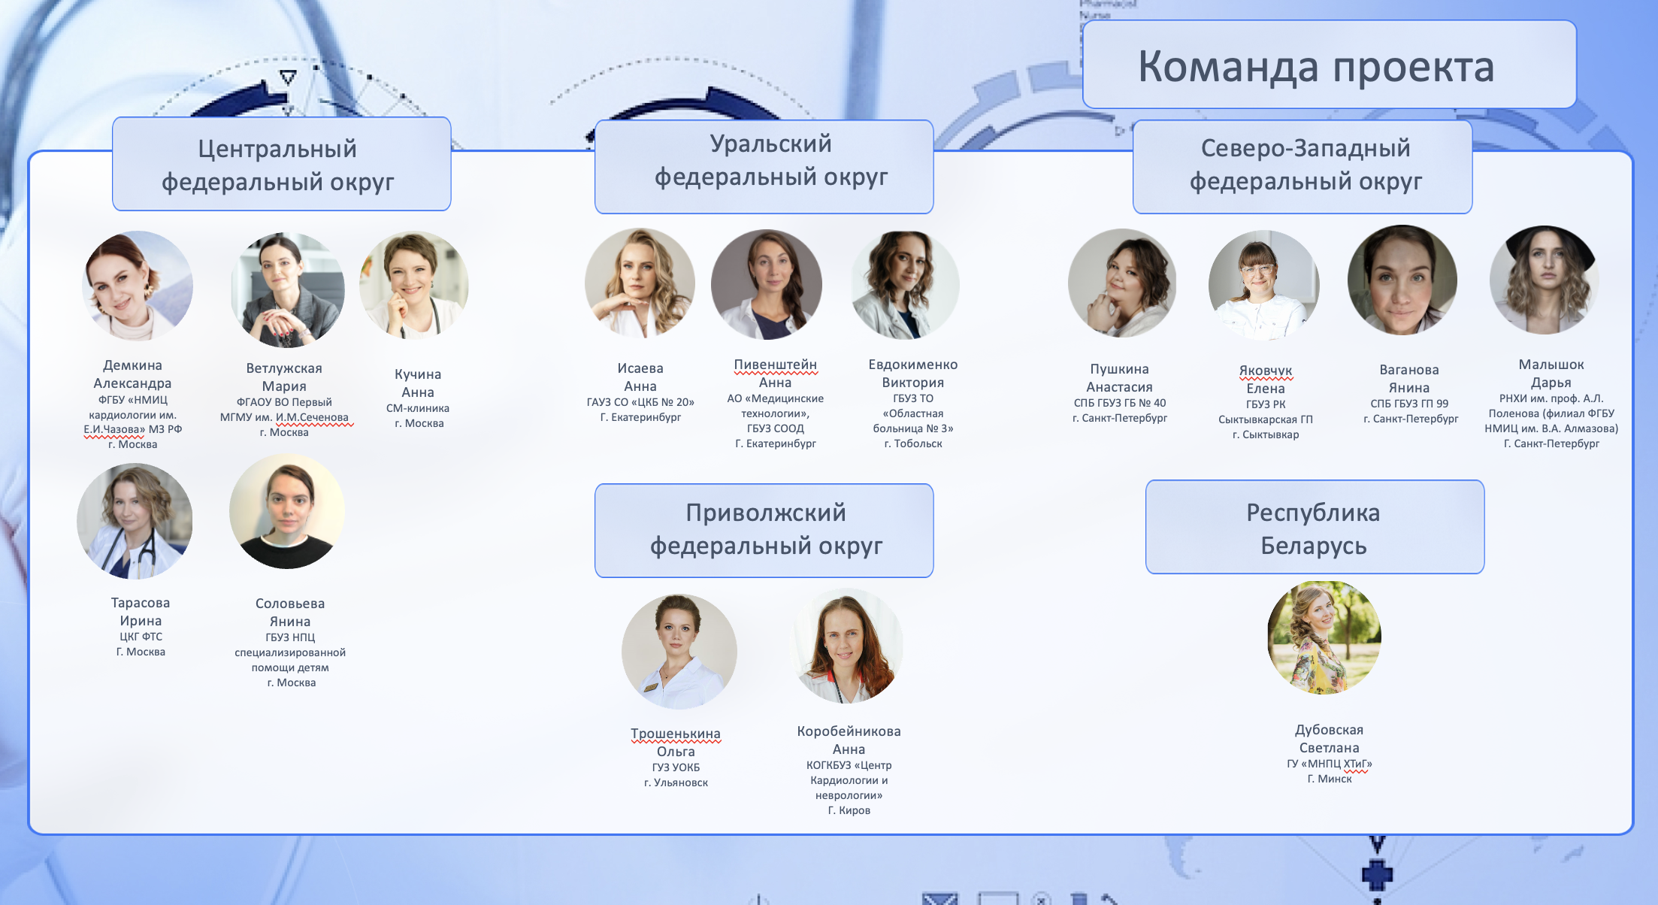
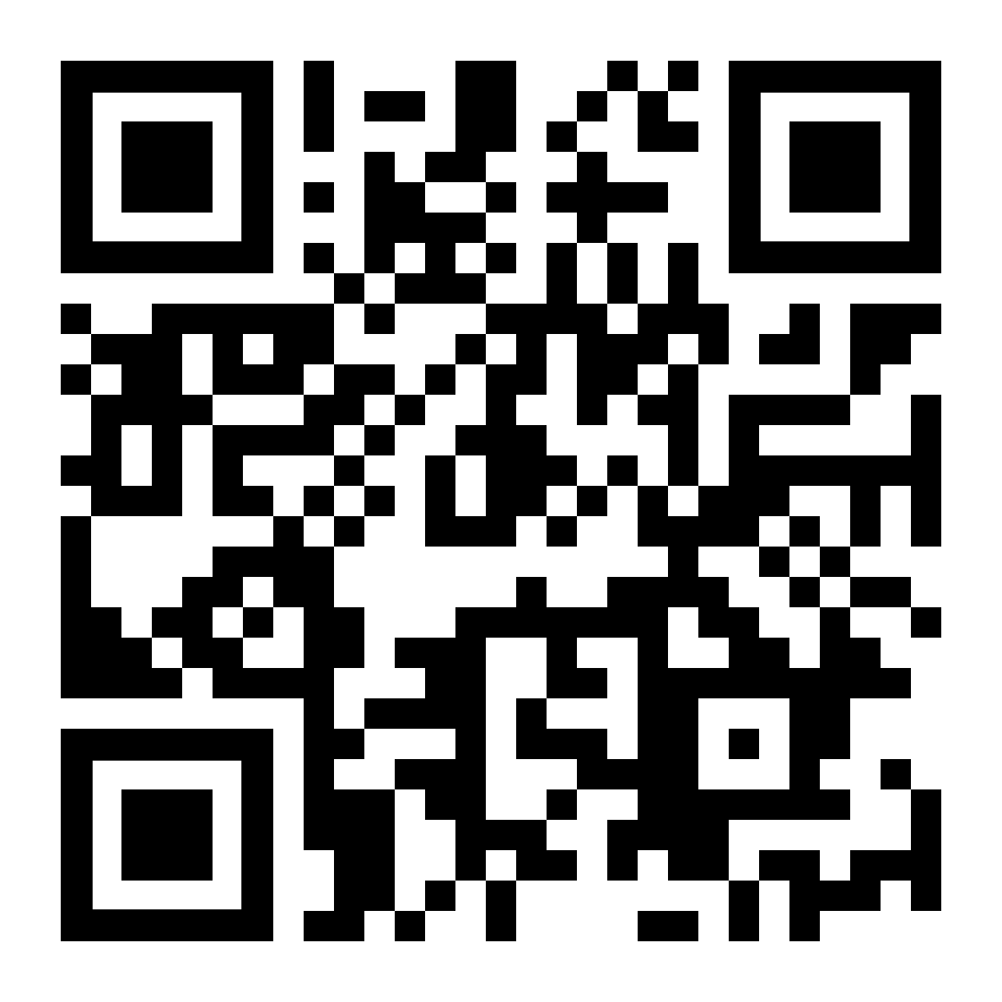
https://docstarclub.ru/digital-literacy

Slide 15
Основные результаты обучения
Информация об обучении распространялась через социальные сети Он-лайн академии Докстарклаб, через Ассоциацию цифровых инноваций, а также лично врачами, принимавшими участие в создании проекта;
Обучение прошли 74 человека

Slide 16
Заключение
Применение ТММ при ХСН выглядит перспективным инструментом управления индикаторными показателями БСК.
Широкое внедрение ТММ при осуществлении ДН за больными ХНИЗ позволит управлять доступностью медицинской помощи в условиях кадрового дефицита в регионах. Но нужна личная заинтересованность ГВС и руководителей МО в телемедицине.
Требуется продолжить масштабное обучение управленцев, специалистов с медицинским образованием и пациентов цифровой грамотности.

